Slide 1
Répondre à l’appel générique de l’ANR
2 avril 2026
Abbaye des Prémontrés, Pont-à-Mousson

Slide 2
Remerciements
Membres de comités d’évaluation scientifique :
Sébastien Duplessis (A2F), Romain Kapel (EMPP), Stéphane Cordier (LLECT), Sune Nielsen et Anne-Sylvie André-Mayer (Otelo)
Représentantes de l’ANR, Lauréats, personnels d’appui CNRS et Univ Lorraine :
Emilie Habillon et Mélanie Lorion (ANR), Caroline Coquelet-André, Imène Sellami (UL -DIPRO-SE ), Mélissa Moreira Melo Vieira et Ivan De Poret (CNRS)
Lauréats :
Julian Ledieu (M4), Yves Laprie (AM2I), Xavier Manival (BMS), Sophie Prud’Homme (Otelo), Frédéric Géa (SJPEG), Nour El Mawas (CLCS)
Organisateurs et présents ce jour : Béatrice Collado , Vincent Jeannot (A2F), Anne Incerti (AM2I, EMPP), Malika Akroum (BMS), Déborah Poirot-Hervé (LLECT), Sophie Perrin (M4), Adrien Goblot (CLCS)
De nombreuses diapositives largement inspirées des documents de l’ANR : https://anr.fr/fr/detail/call/aapg-appel-a-projets-generique-2026/

Slide 3
Programme
8H00-8H30 : Accueil Café
8H30-9H00 : Introduction/Présentation des dispositifs ANR : Eric Gelhaye (A2F), Yves Laprie (AM2I), Nicolas Stein (M4)
9H00-10H00 : Témoignages de lauréats - Comment avez-vous monté votre projet ? Julian Ledieu) (M4), Yves Laprie (AM2I), Xavier Manival (BMS), Sophie Prud’Homme (Otelo), Frédéric Géa (SJPEG), Stéphanie Fleck (CLCS)
10H00-10H30 : Pause
10H30-11H30: Sélection des projets par les comités d’évaluation scientifique Sébastien Duplessis (A2F), Romain Kapel (EMPP), Stéphane Cordier (LLECT), Sune Nielsen et Anne-Sylvie André-Mayer (Otelo)
11H30-12H30 : Montage du budget et conventionnement – ANR : Emilie Habillon et Mélanie Lorion, UL -DIPRO-SE : Caroline Coquelet-André / Imène Sellami, CNRS : Mélissa Moreira Melo Vieira et Ivan De Poret
12H30-12H45 : Sciences ouvertes : Virginie Lang (UL-Service de la Documentation)
13H00-14H30 : Déjeuner

Slide 4
Programme – Après-midi
14H30-16H30 : Ateliers thématiques
Répartition dans les salles pour les ateliers thématiques
Ancienne Salle des bibliothèques (Pôles LLECT+SJPEG + CLCS)
Salle GUILLAUME (Pôles M4, EMPP, CPM)
Salle LALLEMAND (Pôles, Otelo, A2F, BMS)
Salle GUINET (Pôle AM2I )

Slide 5
Introduction

Slide 6
Pourquoi déposer un projet ANR?
Être maître de ses recherches en s’assurant un financement → indépendance
Faire émerger ou renforcer une thématique aux niveaux local, national et international → reconnaissance et rayonnement
Renforcer le financement de votre établissement à travers le « préciput » → contribution au développement du site

Slide 7
Quatre + un types de projets
PRC : projets de recherche collaborative
PRCE : projets de recherche collaborative-entreprise
PRME : projets de recherche mono-équipe
JCJC : jeunes chercheurs ou jeunes chercheuses
PRCI : projets de recherche collaborative internationale

Slide 8
Taux de succès (Est-ce difficile?)
En 2025 : taux de succès de 22,7%
Avec un objectif de 30% ciblé par la Loi de Programmation de la Recherche (LPR).
Appel à projets générique 2026:
  2 986 (3162 en 2025) pré-propositions en phase 2 (JCJC, PRC, PRCE et PRME, incluant les projets sélectionnés au titre des priorités et des plans nationaux, sélectionnés) soit 40,9%
  7 290 propositions éligibles déposées (6784 en 2024, 6 105 en 2023).
Le taux de succès est passé d’environ 10% il y a quelques années à 23 %.
Taux de sélection des pré-propositions en 2026 (phase 1) : entre 39,5 (JCJC) et 42% (PRC).

Slide 9
Taux de succès (Est-ce difficile?)
Appel à projets générique 2026:
  2 986 pré-propositions en phase 2 (PRC, PRME et JCJC) soit 40,9% des 7 290 pré-prépositions déposées éligibles
  dont 119 projets classés en liste complémentaire en 2025 mais non sélectionnés pour financement invités automatiquement en phase 2.
Appel à projets générique 2025:
  2936 pré-propositions en phase 2 (PRC, PRME et JCJC) soit 46,6% des 6288 pré-propositions déposées éligibles
  + 1153 projets PRCI
  Dont 100 projets classés en liste complémentaire en 2024 mais non sélectionnés pour financement invités automatiquement en phase 2.

Slide 10
Répartition des projets en 2026
A l’issue de la première étape de l’AAPG 2026, 2 986 pré-propositions PRC, PRME et JCJC sont retenues pour passage en étape 2 sur 7 290 pré-prépositions déposées éligibles.
Le taux de sélection de l’étape 1 de l’AAPG 2026, pour les trois instruments de financement nationaux PRC, PRME et JCJC, s'élève ainsi à 40,9 % en nombre de projets.
Les résultats de l’étape 1 de l’AAPG 2026, pour ces trois instruments de financement nationaux, sont répartis comme suit :
1 893 pré-propositions PRC retenues, sur 4 495 pré-propositions éligibles déposées, soit un taux de sélection de 42,1 % ;
195 pré-propositions PRME retenues, sur 524 pré-propositions éligibles déposées, soit un taux de sélection de 37,2 % ;
898 pré-propositions JCJC retenues, sur 2 271 pré-propositions éligibles déposées, soit un taux de sélection de 39,5 %.

Slide 11
Répartition des projets en 2025
1737 projets sélectionnés pour 810,7 m€ et une aide moyenne de 473 k€ :
904 projets de Recherche Collaborative (PRC) retenus, soit un taux de succès de 22,6 % pour une aide moyenne de 582 k€ et 3 partenaires en moyenne
466 projets de Jeunes Chercheurs et Jeunes Chercheuses (JCJC) retenus, soit un taux de succès de 25,0 % pour une aide moyenne de 311 k€
87 projets de Recherche Collaborative – Entreprise (PRCE) retenus, soit un taux de succès de 19,0 % pour une aide moyenne de 632 k€ et 4 partenaires en moyenne
94 projets de Recherche Mono – Equipe (PRME) retenus, soit un taux de succès de 22,1 % pour une aide moyenne de 404 k€
Taux de succès général de 22,7%
Données disponibles sur https://data.anr.fr/pages/chiffresclesaapg/

Slide 12
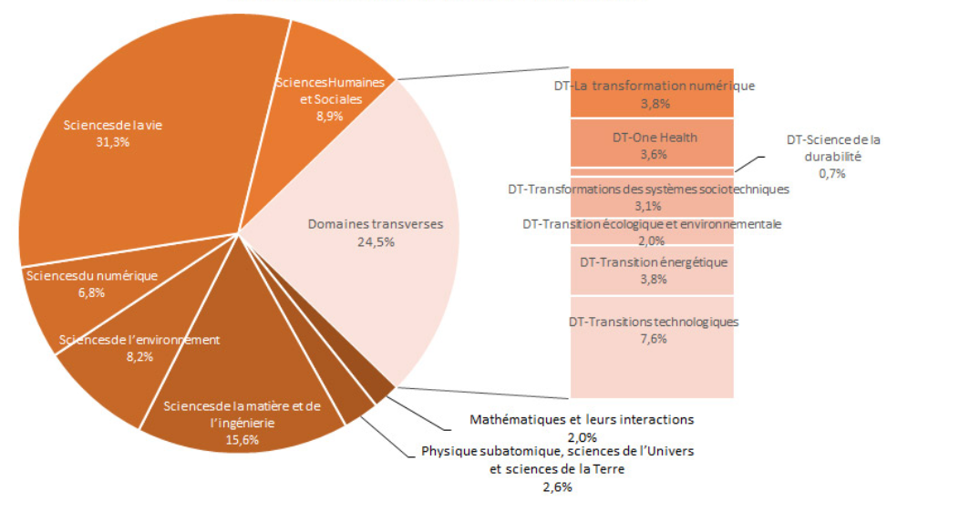
Répartition des projets par domaines disciplinaires

Slide 13
Commençons par la fin
Déposer son projet : https://anr.fr/fr/detail/call/aapg-appel-a-projets-generique-2026/ qui désormais passera par https://www.projetsrechercheconnect.fr/
Qu’est-ce qu’on dépose :
  Des informations sur le site de l’ANR (dont les partenaires avec des infos qu’on ne peut pas inventer…)
  Une pré-proposition de 4 pages à la mi-octobre
  Une proposition de 20 pages sans annexe fin mars (une trame est fournie tous les ans et il existe une trame Latex mais pas sur le site de l’ANR)
  Des résumés
  Des CV
Conseil : anticiper les choses simples qui deviennent ardues la veille du dépôt (informations administratives).

Slide 14
Calendrier
Calendrier approximatif (pas encore connu pour 2026/2027):
  Ouverture : 15 juillet 2026
  Clôture de la soumission des pré-propositions : mi-octobre 2026
  Notification des résultats de la première étape : début février 2027
  Clôture de la soumission des propositions détaillées : fin mars 2027 (26 mars en 2026)
  Notification des résultats de la seconde étape : juillet 2027
  Contractualisation des projets : septembre 2027

Slide 15
Quand se mettre au travail ?
Idée du projet : tâche de fond, donc très en amont
Consortium :
  au printemps (donc maintenant)
  ne pas hésiter à contacter des partenaires potentiels même si ce n’est pas couru d’avance
Rédaction
  Pré-proposition
    Réfléchir aux tâches en amont
    Lancer le travail un bon mois en avance avec une trame (attention à la contraction du temps…)

Slide 16
Rédaction/Préproposition
Réfléchir aux tâches en amont et en discuter avec d’autres
Lancer la rédaction à la rentrée de septembre avec une trame (attention à la contraction du temps…).
Faites relire votre pré-proposition → une pré-proposition doit être suffisamment claire et percutante pour être remarquée parmi la quinzaine de propositions que doit relire un évaluateur !
Le, ou la relectrice, qui vous aide a toujours raison quand il ou elle vous dit que ça ne va pas !
Rédiger en considérant que les évaluateur.es ne sont pas spécialistes de votre domaine (cf composition des comités d’évaluation scientifique) !!
Langue de rédaction : le français (même si l’ANR conseille l’anglais) et de toute façon les outils de traduction vous aideront si l’ANR vous demande ensuite de traduire votre texte en anglais.
Biblio sous forme de références et de liens pour gagner de la place (vérifier que les liens fonctionnent).

Slide 17
Plan d’action de l’ANR
1 plan d’action est publié tous les ans: « Plan d’action 2026 » (publié le 21 juillet 2025):
  38 axes de recherche au sein de 7 domaines disciplinaires
  19 axes de recherche correspondent à des enjeux transversaux (trans- ou inter-disciplinaires) situés à la croisée de plusieurs secteurs scientifiques
  A chaque axe de recherche correspond un comité d’évaluation scientifique propre
Le choix de l'axe de recherche (auquel correspond un comité d'évaluation scientifique) est donc extrêmement important et décisif
  → c’est donc aussi un choix d’orientation en termes de rédaction

Slide 18
Plan d’action de l’ANR
1 plan d’action est publié tous les ans : « Plan d’action 2026 »
38 axes de recherche au sein de 7 domaines disciplinaires
  Sciences de l’environnement (4 axes)
  Sciences de la matière et de l’ingénierie (7 axes)
  Sciences de la vie (11 axes)
  Sciences humaines et sociales (7 axes)
  Sciences du numérique (6 axes)
  Mathématiques et leurs interactions (1 axe)
  Physique subatomique, sciences de l’Univers et sciences de la Terre (2 axes)
19 axes de recherche correspondent à des enjeux transversaux
  Science de la Durabilité (1 axe éponyme)
  La transformation numérique (3 axes)
  Une seule santé (« One Health ») (3 axes)
  La transition écologique et environnementale (3 axes)
  La transformation énergétique (2 axes)
  Les transitions technologiques (4 axes)
  Les transformations des systèmes sociotechniques (3 axes)

Slide 19
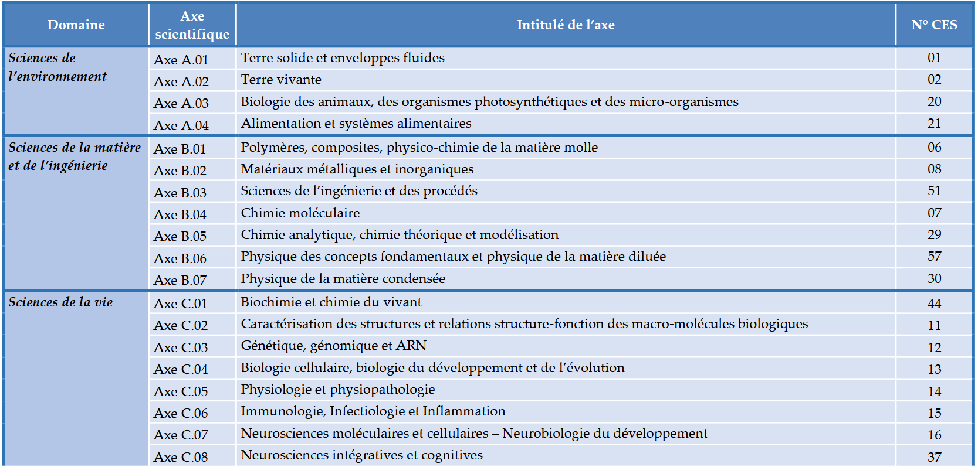
Axes scientifiques 2026

Slide 20
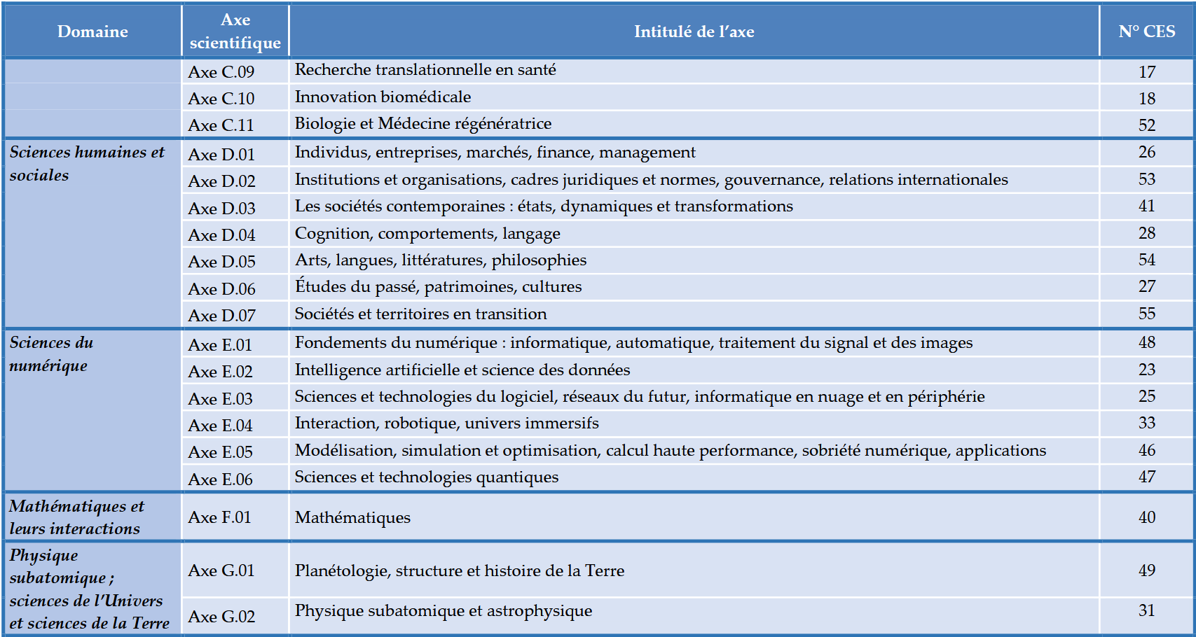

Slide 21
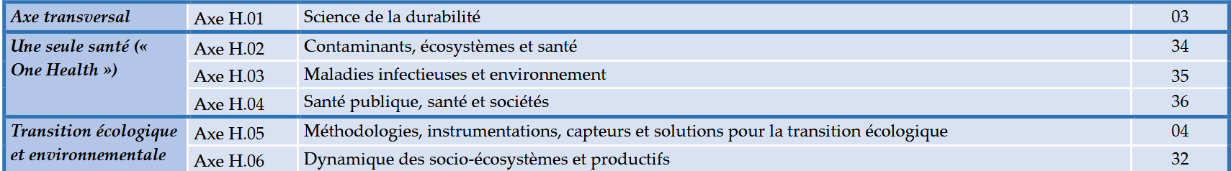
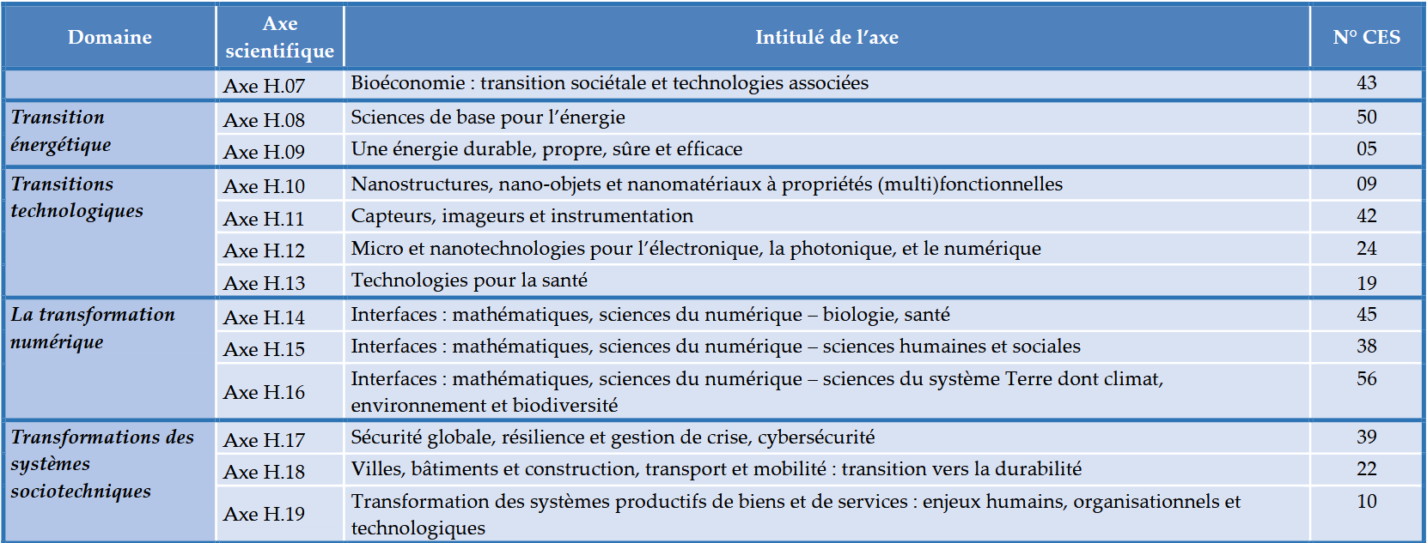
Domaines transversaux (Appel à projets générique 2026)

Slide 22
Choisir l’axe ou le domaine transversal où déposer sa proposition
C’est un point extrêmement important à discuter au sein de votre laboratoire et avec vos partenaires :
  Peut être simple si votre projet rentre de manière claire dans un axe
  Choix difficile et risqué si votre projet est à cheval entre deux thèmes.
  Exemple en santé (évaluation et prise en charge de l’articulation du poignet à l’aide de l’IRM temps réel et de l’apprentissage profond):
    Axe C.9. Recherche translationnelle en santé
    Axe C.10. Innovation biomédicale
    Axe C.11. Médecine régénératrice
    IA ?
  Avec des cas particuliers en santé (cancer, sida…) qui impliquent d’autres agences de programme et des projets de recherche clinique.

Slide 23
Documentation
Appel générique 2026: https://anr.fr/fr/detail/call/aapg-appel-a-projets-generique-2026/
→ Il faudra consulter la version 2027
Composition des comités d’évaluation scientifique:
https://anr.fr/fileadmin/aap/2025/selection/aapg-2025-selection-CE.pdf

Slide 25
Témoignages de lauréats

Slide 26
Intro -- Quelle idée de projet ?
Une idée de projet : Suffisamment ambitieuse, clairement identifiée dans un des axes de recherche.
Niveau d’ambition : Quelque chose qui n’existe pas mais raisonnable au sens que vous pensez pouvoir y arriver même un peu hors délai (sans promettre la téléportation par exemple)
→ positionnement par rapport à l’état de l’art
Quelque chose que les évaluateurs peuvent eux-mêmes identifier comme original et que vous pouvez présenter de manière concise.
→ clarté de l’exposé
Exploiter vos points forts et ceux du site : existence d’équipements ou de compétences rares
Idée clairement rattachée à l’axe de recherche du dépôt

Slide 27
Intro – Quel consortium ?
Un consortium :
  avec des partenaires complémentaires : sans recouvrement thématique trop fort ou a minima avec un rôle clairement défini.
  avec un bon équilibre en termes de reconnaissance et de géographie
  reconnu au niveau français (ou international si PRCI)
  ne pas être timide et contacter les partenaires potentiels qui vous semblent les plus pertinents ! (au pire pas de réponse…)

Slide 28
Comment avez-vous préparé votre projet ANR ?
Comment et quand avez-vous lancé l’idée scientifique de votre projet ?
Est-ce une idée personnelle ou celle d’un groupe ?
Comment avez-vous choisi l’axe de recherche où vous avez déposé votre projet?
Comment et quand avez-vous monté votre consortium ?
Y avait-il déjà une collaboration ? Est-ce la suite d’un projet précédent ? Quand avez-vous contacté les partenaires ?...
Quand avez-vous commencé la rédaction de votre projet ?
Pour la pré-proposition, et pour la proposition complète? De combien de tentatives avez-vous eu besoin ?
Avez-vous utilisé un exemple de projet accepté pour structurer le vôtre ou fait appel à une aide extérieure ?
Quelles sont les difficultés que vous avez rencontrées ? (retard, motivation des partenaires, plusieurs tentatives, quelle langue de rédaction…)

Slide 29
Comment avez-vous préparé votre projet ANR ?
Comment avez-vous organisé les contributions pour qu’elles soient complémentaires ?
Y avait-il un risque de « silotage » des contributions ?
Comment avez-vous réparti les moyens demandés ?
Avez-vous trouvé les évaluations pertinentes ?
Le cas échéant les avez-vous utilisées pour une resoumission ?
Avez-vous eu des questions des experts avant l’acceptation de votre projet ?
Quel type de projet ANR avez-vous monté et obtenu ?

Slide 30
Evaluation

Slide 31
Processus de sélection
https://anr.fr/fr/lanr/nous-connaitre/processus-de-selection/
comités d’évaluation scientifique (CES)
Les membres évaluent individuellement un portefeuille de projets sur la base de critères stricts et spécifiques à l’appel, débattent des projets examinés, et déterminent ensemble la liste des projets qu’ils proposent au financement.
experts
spécialistes français ou étrangers du domaine concerné par le projet, sollicités par l’ANR sur propositions des membres du comité. Ils évaluent les projets selon les critères de l’appel, de façon indépendante et sans échanges avec le comité.

Slide 32
Critères d’évaluation
L’évaluation sur la base de critères utilisés à la fois par les membres des comités et par les experts externes.
En phase 1: 2 critères principaux guident l’évaluation : la qualité et l’ambition scientifique du projet (critère discriminant) et l’organisation et la réalisation du projet, incluant plusieurs sous-critères.
En phase 2: 3 critères principaux guident l’évaluation : la qualité et l’ambition scientifique du projet, l’organisation et la réalisation du projet, et enfin l’impact et les retombées du projet, incluant plusieurs sous-critères différenciés selon l’instrument de financement choisi.
→ Ces critères doivent donc guider la rédaction de la pré-proposition (4 pages) en étape 1 et de la proposition détaillée (20 pages) en étape 2.

Slide 33
Fiche d’évaluation scientifique
Qualité et ambition scientifique
Clarté des objectifs et des hypothèses de recherche
Caractère novateur, originalité, positionnement par rapport à l'état de l'art
Pertinence de la méthodologie, gestion des risques scientifiques
Compétence, expertise et implication du coordinateur scientifique et des partenaires
Qualité et complémentarité du consortium, qualité de la collaboration
Adéquation des moyens mis en œuvre et demandés aux objectifs du projet
Impact et retombées scientifiques
Impact scientifique et impact potentiel dans les domaines économique, social ou culturel
Stratégie de diffusion et de valorisation des résultats, y compris promotion de la culture scientifique, technique et industrielle
Avis général (Exceptionnel, Excellent, Très bon, …)
Justification

Slide 34
Processus d’évaluation
Evaluation des pré-propositions de 4 pages
  Par les membres des comités d’évaluation scientifique
    Combien par prépropositions par expert?
  Plusieurs propositions par expert → importance d’avoir une proposition claire et percutante

Slide 35
Questions
Qu’est ce qui retient le plus votre attention?
Quelles sont les erreurs les plus fréquentes ?
Quelles sont les différences entre l’évaluation d’un projet JCJC et d’un projet collaboratif ?
Qu’est-ce qui fait un bon projet ?
Combien de pré-propositions relit un membre un comité d’évaluation scientifique?
Réunion du comité d’évaluation scientifique :
  Quand ?
  Gestion des conflits d’intérêt ?
  Notation ?
  Comment sont prises les décisions (votes ?)

Slide 36
Préparation du budget

Slide 37
Preciput – ce que gagnent l’hébergeur et le gestionnaire
Pour les projets de recherche de l'édition 2026, le préciput (30%) se décompose de la façon suivante, selon les taux décidés par le Conseil d'administration de l'Agence :
Sont attribuées à l'établissement "gestionnaire" du projet de recherche :
  Une part dite "gestionnaire" à hauteur de 10,5% destinée à couvrir les frais généraux ;
  Une part dite "laboratoire", de 3% destinée à soutenir la stratégie scientifique et le financement des unités de recherche concernées ;
Sont attribuées à l'établissement "hébergeur" du projet de recherche :
  Une part dite "hébergeur", de 13,5% destinée à contribuer au coût et à la qualité de l'hébergement des équipes de recherche concernées ;
  Une part dite "site", de 3%, destinée à contribuer à la stratégie scientifique partagée du site dans lequel est implanté un tel établissement.

Slide 38
Composition du budget
Où trouver les coûts salariaux ou à qui les demander ?
Que demander dans un projet ANR pour ?
  la masse salariale (doctorant.e, ingénieur.e, postdoctorant.e, stagiaire)
  le matériel
  les missions
  les frais de “gestion”
  la sous-traitance
  …
Faut-il determiner le coût complet du projet (en fonction du nombre de personnes impliquées) ?

Slide 39
Logiciel de préparation d’un projet - CNRS

Slide 40
Offre de service UL
Sous-direction d'ingénierie de projet
Projets ANR
3 avril 2025

Slide 41
Accompagnement au dépôt
Instruction budgétaire et administrative
Sur demande
Aide au montage du budget
Accompagnement plus spécifique : critères d’éligibilité du projet, structuration méthodologique des parties, conseils, …
Relecture au cas par cas

Slide 42
Appui au suivi
En charge du conventionnement avec l’ANR
Appui aux demandes de modifications
Conseil tout au long du projet

Slide 43

A retenir
Rapprochez-vous de la direction de votre laboratoire
Contactez au plus tôt votre service d’ingénierie de projet

Slide 44
Contacts
Sous-direction d’ingénierie de projet :
dipro-se-projets-anr@univ-lorraine.fr

